Slide 1


Predstavitev Programa upravljanja območij Natura 2000
LIFE17 IPE/SI/000011 - LIFE-IP NATURA.SI
Nino Kirbiš

Slide 2
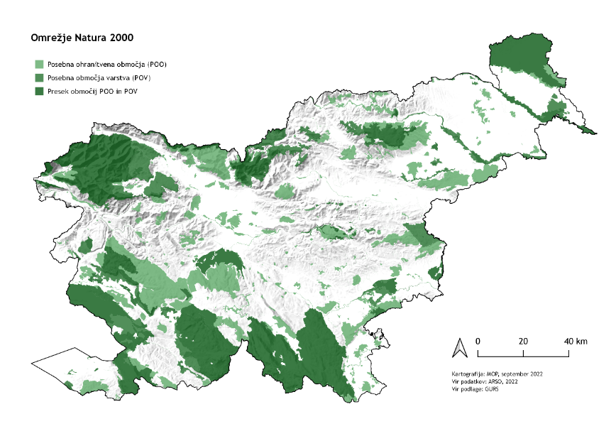
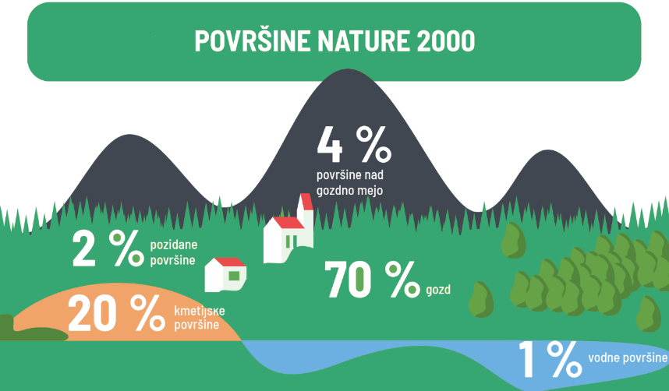
Splošno o omrežju Natura 2000
355 območij (324 POO, 31 PVO)
37 % ozemlja države (7.681 km2)
Varuje 205 živalskih vrst, 28 rastlinskih vrst, 60 habitatnih tipov
Pokriva množico različnih ekosistemov
Notes:
V Sloveniji je danes 355 območij Natura 2000, od tega 324 POO in 31 PVO. Skupaj pokrivajo 7.681,1 km2 oziroma dobrih 37 % ozemlja države.
Natura 2000 v Sloveniji varuje 205 živalskih vrst in 28 rastlinskih vrst ter 60 habitatnih tipov.
Omrežje pokriva množico različnih ekosistemov, prevladuje pa gozd, ki pokriva 70 % slovenskega omrežja Natura 2000; kmetijska zemljišča v uporabi pokrivajo okoli 20 % tega omrežja Natura 2000; celinskih voda je površinsko»celinskih voda je površinsko res le za dober odstotek, so pa pomemben habitat preko tretjine vrst, ki jih obravnava PUN« ;pomembno vlogo pa imajo jame, ki so predmet ohranjanja na več kot 70 območjih. Človekova bivališča pokrivajo 2 % površine v omrežju Natura 2000 – stavbe so pomembne za razmnoževanje, počivanje oziroma prezimovanje vrst.

Slide 3


Pravni okvir
RS
Zakon o varstvu okolja (ZVO-2)
Zakon o ohranjanju narave (ZON)
Zakon o varstvu podzemnih jam (ZVPJ)
Podzakonski akti
Akti o ustanovitvi zavarovanih območij
Resolucija o Nacionalnem programu varstva okolja za obdobje 2020-2030
Uredba o posebnih varstvenih območjih (območjih Natura 2000)
EU
Direktiva o habitatih 92/43/EGS
Direktiva o pticah 2009/147/ES
Program upravljanja območij Natura 2000
Notes:
Pravni red Evropske unije
Direktiva o habitatih (potencialna posebna ohranitvena območja – pPOO, kasneje POO)
Direktiva o pticah (posebna območja varstva - POV)
Obveznosti obeh direktiv so v celoti prenesene v slovenski pravni red s predpisi o ohranjanju narave.
Pravni red Republike Slovenije
Zakon o varstvu okolja (ZVO) – krovni zakon
Zakon o varstvu podzemnih jam
Zakon o ohranjanju narave (ZON) in njegovi podzakonski akti:
- Uredba o posebnih varstvenih območjih (območjih Natura 2000)
- Resolucija o Nacionalnem programu varstva okolja za obdobje 2020-2030 (ReNPVO20-30)
- Akti o ustanovitvi zavarovanih območjih
S sprejetjem novega PUN, ki bo v obliki uredbe, bo pod ZON spadala tudi Uredba o PUN.
V pripravi je tudi Zakon o invazivnih tujerodnih vrstah in njegovi podzakonski akti (Uredba za invazivke).

Slide 4
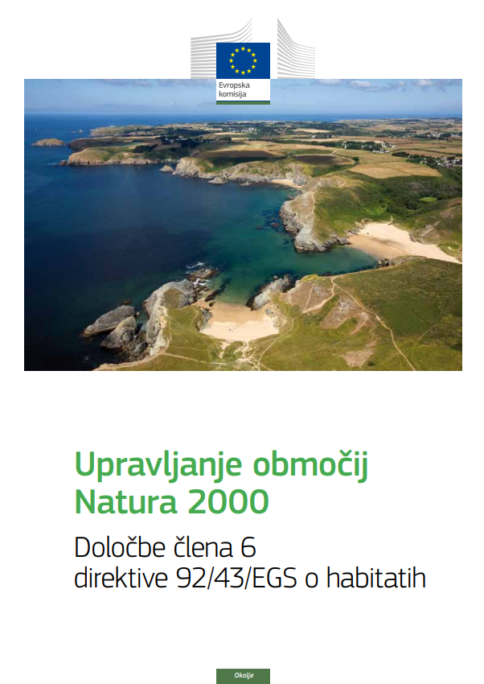
Direktiva o habitatih
Direktiva in njena sodna praksa določata obveze države članice za zagotavljanje ugodnega stanja ohranjenosti vrst in habitatnih tipov (HT) Nature 2000 na območjih Natura 2000:
sprejeti ustrezne korake za preprečevanje slabšanja stanja vrst in habitatnih tipov po tej direktivi in po Direktivi o pticah;
določiti cilje ohranjanja na posameznem območju za vse habitate in vrste Nature 2000 (sodna praksa), temelječe na njihovih ekoloških zahtevah, da območje prispeva k zagotavljanju ugodnega stanja teh vrst in HT;
vzpostaviti in izvajati potrebne ohranitvene ukrepe; ti ukrepi so po potrebi v načrtih upravljanja, pripravljenih posebej za ta območja ali so del drugih razvojnih (vključno s sektorskimi) načrtov. Ukrepi so lahko tudi ustrezni zakonski, upravni ali pogodbeni, služijo doseganju ciljev.

Slide 5
Zagotavljanje ugodnega stanja - cilji
Smernice Evropske komisije - cilji ohranjanja na ravni območij:
sklop opredeljenih ciljev, ki jih je treba doseči na območju za zagotovitev, da območje na najboljši možni način prispeva k doseganju ugodnega stanja ohranjenosti na ravni države, biogeografske regije in EU;
opredeljevati bi morali želeno stanje ohranjenosti vrst in HT na območju;
opredeljeni so lahko kot sklop ciljev, ki jih je treba doseči v določenem obdobju, izražajo lahko prednostne naloge na območju.

Slide 6
Zagotavljanje ugodnega stanja - ukrepi
Ohranitveni ukrepi so dejanski mehanizmi in dejavnosti, ki jih je treba vzpostaviti za območje Natura 2000 za doseganje ciljev ohranjanja območja ter obravnavanje pritiskov in groženj, s katerimi se na območju spopadajo vrste in habitati. Zahteva se tudi in predvsem njihovo dejansko izvajanje.
Predlagani so tudi ključni elementi izvajanja ukrepov (ustrezno osnovno znanje, posvetovanje pri načrtovanju, opredelitev dovolj podrobnih ukrepov, potrebni viri, mehanizmi spremljanja izvajanja ukrepov).

Slide 7
Pravni okvir
RS
Zakon o varstvu okolja (ZVO-2)
Zakon o ohranjanju narave (ZON)
Zakon o varstvu podzemnih jam (ZVPJ)
Podzakonski akti
Akti o ustanovitvi zavarovanih območij
Resolucija o Nacionalnem programu varstva okolja za obdobje 2020-2030
Uredba o posebnih varstvenih območjih (območjih Natura 2000)
EU
Direktiva o habitatih 92/43/EGS
Direktiva o pticah 2009/147/ES
Program upravljanja območij Natura 2000
Notes:
Pravni red Evropske unije
Direktiva o habitatih (potencialna posebna ohranitvena območja – pPOO, kasneje POO)
Direktiva o pticah (posebna območja varstva - POV)
Obveznosti obeh direktiv so v celoti prenesene v slovenski pravni red s predpisi o ohranjanju narave.
Pravni red Republike Slovenije
Zakon o varstvu okolja (ZVO) – krovni zakon
Zakon o varstvu podzemnih jam
Zakon o ohranjanju narave (ZON) in njegovi podzakonski akti:
- Uredba o posebnih varstvenih območjih (območjih Natura 2000)
- Resolucija o Nacionalnem programu varstva okolja za obdobje 2020-2030 (ReNPVO20-30)
- Akti o ustanovitvi zavarovanih območjih
S sprejetjem novega PUN, ki bo v obliki uredbe, bo pod ZON spadala tudi Uredba o PUN.
V pripravi je tudi Zakon o invazivnih tujerodnih vrstah in njegovi podzakonski akti (Uredba za invazivke).

Slide 8


Uredba o posebnih varstvenih območjih (območjih Natura 2000) določa:
območja Natura 2000, varstvene cilje na teh območjih in varstvene usmeritve za ohranitev ali doseganje ugodnega stanja rastlinskih in živalskih vrst, njihovih habitatov in habitatnih tipov, ter druga pravila ravnanja za ohranjanje teh območij.
da se zaradi uresničevanja varstvenih ciljev na območjih Natura 2000 izvajajo prilagojena raba naravnih dobrin in upravljanja voda ter ukrepi varstva v skladu s predpisi s področja ohranjanja narave in drugimi predpisi.
Program upravljanja območij Natura 2000 (12. člen)
Notes:
Uredba o posebnih varstvenih območjih (območjih Natura 2000) (Uradni list RS, št. 49/04, 110/04, 59/07, 43/08, 8/12, 33/13, 35/13 – popr., 39/13 – odl. US, 3/14, 21/16 in 47/18) predvideva, da se zaradi uresničevanja varstvenih ciljev na Natura območjih izvajajo prilagojena raba naravnih dobrin in upravljanja voda ter ukrepi varstva v skladu s predpisi s področja ohranjanja narave in drugimi predpisi. Ti ukrepi se določijo v programu upravljanja območij Natura 20000 (PUN 2000), ki ga sprejme vlada za dobo sedmih let. – (1)12 člen.

Slide 9

Slovenski sistem Natura 2000 varstvenih ciljev in ukrepov
Splošni varstveni cilji so določeni v vladni uredbi, s katero so območja Natura 2000 določena;
Podrobni varstveni cilji so določeni v Programu upravljanja območij Natura 2000 za vsako vrsto ali habitatni tip na vsakem območju Natura 2000, na ravni želenega stanja v naravi (npr. velikost populacije, velikost habitata) – podrobni varstveni cilji se praviloma nanašajo na cone vrst
Ukrepi za doseganje teh varstvenih ciljev so določeni kot dejavnosti na ravni nalog javnih služb, nosilcev javnih pooblastil, usmerjanja porabe javnih sredstev.

Slide 10



Zgodovina PUN
Prvi program za obdobje 2007 – 2013
- podaljšan leta 2014
Analiza prvega programa
Drugi program za obdobje 2015 – 2020
- dopolnjen leta 2015, 2016
- podaljšan leta 2021
Analiza drugega programa
Prednostni okvir ukrepanja (PAF) za 2021 – 2027
Tretji program za obdobje 2023 - 2028
Notes:
Prvi program upravljanja območij Natura 2000 je nastal za obdobje 2007 – 2013. Sledila je analiza programa, kjer je bilo analizirano izvajanje ukrepov in doseganje ciljev, za namen izboljšanja morebitnih pomanjkljivosti ob pripravi novega programa.
Drugi program je sledil za obdobje 2015 – 2020. Tudi ta je nastal v okviru projekta (Operativni program upravljanja območij Nature 2000 v Sloveniji 2014-2000), bil pa dopolnjen dvakrat, enkrat v letu 2015 in ponovno v letu 2016. V začetku leta 2021 je bil podaljšan do sprejetja novega.
Tudi za drugi program je bila opravljena analiza. Poleg krovne analize izvajanja ukrepov so bile opravljene tudi ločene analize za posamezen sektor (varstvo narave, kmetijstvo, gozdarstvo, upravljanje voda, ribištvo).
Za obdobje 2021 – 2027 je bil pripravljen tudi prednostni okvir ukrepanja (Priority Action Framework), ki določa prioritetne ukrepe na območjih Natura 2000 v Sloveniji in vire financiranja teh ukrepov.
Trenutno je v pripravi tretji program upravljanja omrežja Natura 2000, ki bo veljal v obdobju 2022-2028.

Slide 11

Sestava PUN 2023-2028
Podrobne varstvene cilje
Ukrepe za doseganje varstvenih ciljev
Kazalce
Odgovorne nosilce
Navedba finančnih virov
Ukrepe za zagotovitev povezanosti evropskega omrežja
Raziskovalne aktivnosti
Notes:
(3) Program upravljanja vsebuje zlasti:
1. podrobne varstvene cilje, ki se praviloma nanašajo na cone in izhajajo iz varstvenih ciljev, določenih s to uredbo, ter varstvenih ciljev za ohranjanje habitatov ogroženih rastlinskih in živalskih vrst ter habitnih tipov, ki se prednostno ohranjajo v ugodnem stanju, v skladu s predpisi s področja ohranjanja narave in sprejetimi strategijami in programi, s katerimi se načrtuje na področju ohranjanja narave.
2. ukrepe za doseganje varstvenih ciljev, pri čemer se nabor ukrepov določi glede na značaj Natura območja in sicer:
- ukrepe varstva narave, z navedbo odgovornih nosilcev, rokov in finančnih virov;
- ukrepe prilagojene rabe naravnih dobrin, z navedbo načrta rabe naravne dobrine, podrobnejših varstvenih usmeritev, ki se upoštevajo pri pripravi načrta, ter izvajalca tega načrta;
- ukrepe prilagojene kmetijske prakse, s katero se dosega varstvene cilje ter način zagotavljanja teh ukrepov;
- ukrepe upravljanja voda z navedbo načrta upravljanja voda, podrobnejših varstvenih usmeritev, ki se upoštevajo v načrtu, ter izvajalca tega načrta;
- druge ukrepe, če so ti potrebni za zagotavljanje ugodnega stanja rastlinskih in živalskih vrst ter habitatnih tipov.
3. kazalce, ki se morajo redno spremljati z namenom ugotavljanja učinkovitosti ukrepov glede doseganja ugodnega stanja rastlinskih in živalskih vrst, njihovih habitatov in habitatnih tipov, z navedbo nosilcev, rokov in finančnih virov.

Slide 12
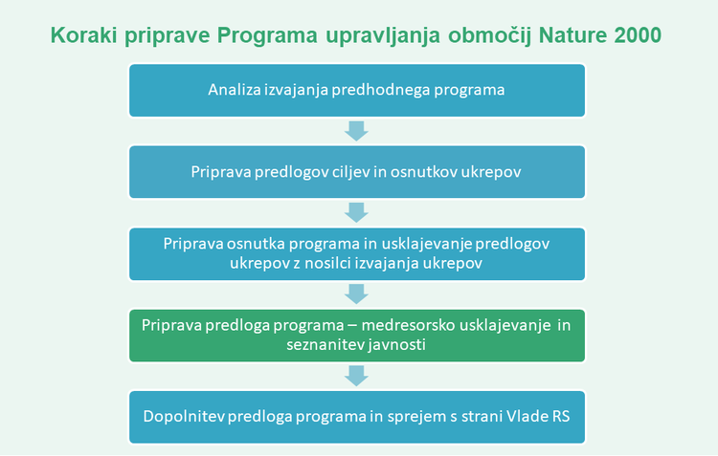
Notes:
Priprava novega PUN je vključujevala: 1. analizo doseganja ciljev predhodnega PUN in izvajanja ukrepov (2015 - 2020); 2. pripravo predlogov referenčnih vrednosti, varstvenih (programskih) ciljev in osnutkov ukrepov, z upoštevanjem novih podatkov o stanju vrst in habitatnih tipov na območjih Nature 2000; 3. pripravo osnutka programa v skladu z zakonodajo in finančnimi okvirji v različnih sektorjih (kmetijstvo, gozdarstvo, upravljanje voda …) in usklajevanje predlogov ukrepov z institucijami in deležniki, ki so vključeni v izvajanje ukrepov PUN kot nosilci izvajanja ukrepov; 4. pripravo predloga programa ter izvedbo medresorskega usklajevanja in seznanitve javnosti, 5. pripravo dokončnega predloga PUN in njegov sprejem za novo programsko obdobje.

Slide 13
Priprava PUN 2023 - 2028
UVODNA DELAVNICA
MNVP
2 DELAVNICI O FRV
Zunanji strokovnjaki
interno
DELAVNICE ZA POSAMEZNE SKUPINE VRST IN HT
DELAVNICE ZA UKREPE
Uvodna
DELAVNICE Z ZO
81
Strokovnjaki
ZRSVN
Po skupinah vrst/ HT
Individualne (20) (vsak upravljavec ZO)
JAVNA RAZPRAVA, SPREJETJE NA VLADI
57
Vsak sektor posebaj
Zelo natančne
Oktober 2023
Revidiranih izrisanih 1368 od 2747 con vrst in HT ter con struktur in con širitve
Sodelovalo okoli 250 posameznikov
31 organizacij
Intenzivno sodelovali tudi partnerji LIFE-IP NATURA.SI
Končna oblika ukrepov je rezultat obsežnih usklajevanj med sektorji in ob sodelovanju ključnih deležnikov
2019 - 2022
2019 - 2023
Oktober 2023
PRIPRAVA
AKTIVNO DELO
SPREJETJE
Notes:
FRV (Favarable reference value) . Referenčna vrednost ugodnega stanja. EK uvedla za potrebe poročanja.

Slide 14
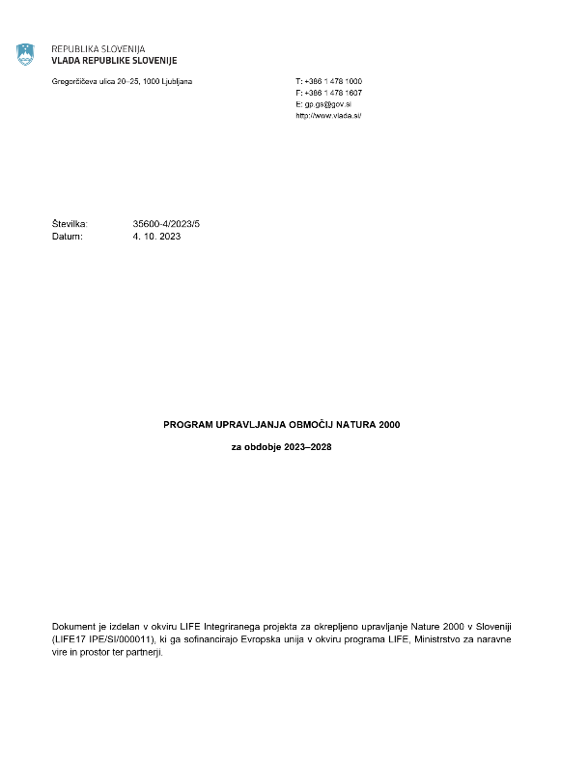
PUN 2023-2028
Priloga A: Podrobni varstveni cilji
Priloga B: Ukrepi
Priloga C: Predlogi prednostnih projektov s seznamom območij, HT, vrst in prednostnih objektov KD
Priloga E: Ciljne KOPOP površine za ohranjanje biotske raznovrstnosti
Priloga F: Seznam predvidenih monitoringov in raziskav
Priloga D: Seznam načrtov, potrebnih za varstvo območij Natura 2000
Notes:
V tem programu upravljanja so podrobni varstveni cilji določeni v Prilogi A.
Ukrepi, za doseganje podrobnih varstvenih ciljev programskega obdobja, so določeni v Prilogi B.
Nadalje so prednostni projekti za doseganje ciljev tega programa, ki se financirajo iz Operativnega programa za izvajanje Evropske kohezijske politike 2021–2027, izhodišča za izvajanje strateških in standardnih projektov programa LIFE navedeni v Prilogi C.
Za lažje izvajanje ukrepov znotraj določenih sektorjev so pripravljene še dodatne priloge. Za večino ukrepov, ki se izvajajo kot sektorsko načrtovanje, je pripravljena posebna Priloga D.
Za izvajanje sektorskih ukrepov v kmetijstvu je priložena Priloga E:
Monitoringi, ki omogočajo spremljanje stanja vrst, njihovih habitatov in habitatnih tipov ter tudi učinkovitost ukrepov, osnovni popisi in kartiranja za ugotavljanje stanja ter raziskave, ki omogočajo boljši vpogled v ekologijo vrst ali habitatne tipe za njihovo boljše upravljanje, so določeni v Prilogi F.

Slide 15
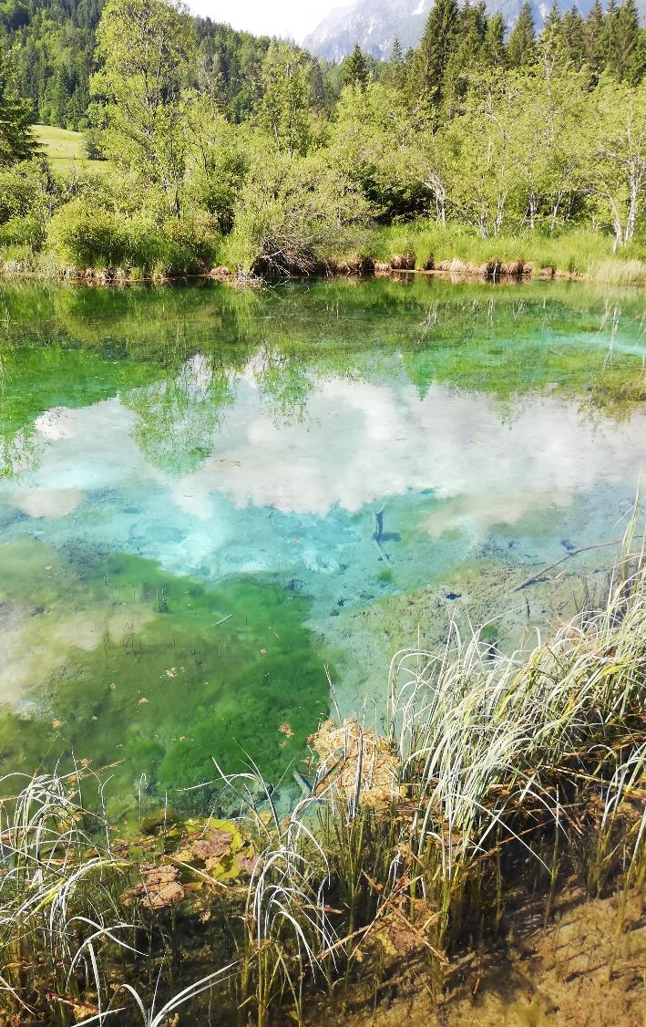
Priloga A: Podrobni varstveni cilji
se nanašajo na vsako vrsto oziroma habitatni tip (HT) na vsakem območju Natura 2000 posebej. 1.800 različnih ciljev na več kot 15.000 podrobnih ciljev.
glede na stanje v naravi se določi ali je treba stanje najprej določiti ali ohranjati, obnoviti, spremljati ali izboljšati…
Podrobni varstveni cilj
Vrednost (številčna)
Vrednost (besedna)
Podrobni varstveni cilji programskega obdobja
Zahteve, ki morajo biti dosežene v programskem obdobju 2023-2028
Dolgoročni podrobni varstveni cilji
Določeni na podlagi dolgoročnih varstvenih ciljev
Ključne zahteve, ki morajo biti izpolnjene, da je vrsta oziroma HT v ugodnem stanju
Določeni na podlagi referenčnih vrednosti
Notes:
Ptice: Za lažje razumevanje cilja je dodan tudi stolpec, ki se nanaša predvsem na ptice, in sicer na vrsto populacije – določa ali gre za populacije na selitvi, tiste ki gnezdijo ali samo prezimujejo na določenem območju Natura 2000 (»Populacija na katero se nanaša stanje«). Povsod, kjer je vrsta ptic na nekem območju kvalifikacijska, gre za populacijo, ki se na območju tudi razmnožuje, torej gnezdi. Lahko pa je na istem območju dodan dodaten cilj, ki se veže na isto vrsto, a na populacijo, ki je na tem območju prisotna zgolj v času selitve.
>15.300 dolgoročnih in programskih
Slabih 2400 enoznačnih (ne vezano na območje in vrsto)

Slide 16
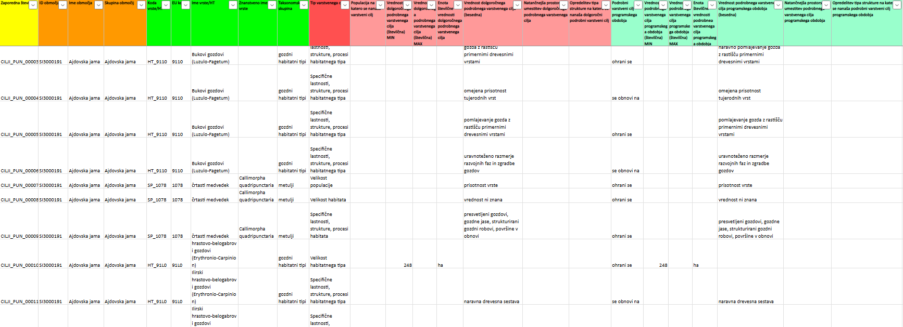
Priloga A: Podrobni varstveni cilji
Notes:
Ptice: Za lažje razumevanje cilja je dodan tudi stolpec, ki se nanaša predvsem na ptice, in sicer na vrsto populacije – določa ali gre za populacije na selitvi, tiste ki gnezdijo ali samo prezimujejo na določenem območju Natura 2000 (»Populacija na katero se nanaša stanje«). Povsod, kjer je vrsta ptic na nekem območju kvalifikacijska, gre za populacijo, ki se na območju tudi razmnožuje, torej gnezdi. Lahko pa je na istem območju dodan dodaten cilj, ki se veže na isto vrsto, a na populacijo, ki je na tem območju prisotna zgolj v času selitve.
>15.300 dolgoročnih in programskih
Slabih 2400 enoznačnih (ne vezano na območje in vrsto)

Slide 17

Priloga B: Ukrepi
Sektorski načrti
Gozdarstvo
Upravljanje z divjadjo
Upravljanje voda
Ribištvo
Prostor
Priloga B: Ukrepi
Nanašajo se na posamezen cilj za izbrano vrsto oz. HT znotraj posameznega območja Natura 2000.
Ugodno stanje vrst oziroma HT se zagotavlja s:
Sektorskimi načrti (smernice, mnenja) in ukrepi upravljanja naravnih virov
Primernim prostorskim načrtovanjem
Usmerjanjem finančnih instrumentov skupne kmetijske politike, kohezija, podnebni in gozdni sklad… (predvsem ukrepi na terenu)
Redno delo odgovornih nosilcev
Notes:
Varstveni ukrepi so v skladu z obvestilom Evropske komisije, način za doseganje podrobnih varstvenih ciljev. Te ukrepe izvajajo javne službe in posamezniki, zlasti lastniki zemljišč. Ravnanje posameznikov določa resorna zakonodaja, ta pa ima v ključnih področjih obvezujoče sektorske načrte rabe in varstva naravnih virov (za gozd, ribe, divjad). Ugodno stanje vrst in habitatnih tipov na območjih Natura 2000 v Sloveniji se lahko zagotavlja s sektorskimi načrti in ukrepi upravljanja naravnih virov (gozdarstvo, upravljanje z divjadjo, ribištvo, upravljanje voda, raba mineralnih surovin…) ter s primernim prostorskim načrtovanjem. Na kmetijskih površinah, na katerih ni sektorskega načrtovanja, se lahko ravnanja lastnikov usmerja s finančnimi instrumenti skupne kmetijske politike (v nadaljevanju: SKP), zlasti razvoja podeželja

Slide 18
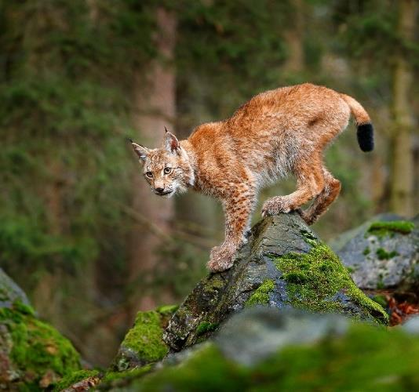
Skupina ukrepov
Ukrepi na terenu
Fizična izvedba aktivnosti na terenu
Neposreden vpliv na izboljšanje stanja
Sektorsko načrtova-nje
Ukrepi vključeni v načrte rabe naravnih virov preko smernic ali mnenj ZRSVN
Vzporedni ukrepi
Podajajo pravno podlago, usmeritve
Vzpostavijo sistemske postopke
Vidni in merljivi rezultati
Ukrepi nadzora
Ukrepi usmerjanja turistično-rekreacijske rabe
Ukrepi komuni-kacije
Usmerjeni k uporabnikom prostora, da slednji svoje aktivnosti izvajajo na način, da ne škodujejo vrstam ali HT
Ukrepi
Notes:
Za lažjo organizacijo izvedbe ukrepov, predvsem pa za vzpostavitev ustreznejšega sistema spremljanja izvajanja ukrepov in njihove učinkovitosti, je v tem programu upravljanja dodana nova razdelitev ukrepov v štiri različne sklope. Glede na »Skupino ukrepov« tako ločimo:
Ukrepi na terenu – ukrepi, ki predvidevajo fizično izvedbo aktivnosti na terenu. Ti ukrepi imajo neposreden vpliv na izboljšanje stanja vrste ali habitata. Rezultati teh ukrepov so vidni in merljivi na terenu samem. Sem štejemo tudi določene ukrepe, ki se sistemsko sicer izvajajo skozi sektorsko načrtovanje, a je za njih zahtevan natančno merljiv učinek na terenu (izbrani sektorski ukrepi).
Sektorsko načrtovanje – predvsem ukrepi, ki preko smernic ali mnenj ZRSVN prispevajo k temu, da se aktivnosti, ki se sicer izvajajo znotraj različnih sektorjev, izvajajo na način, da pomembno prispevajo k ohranjanju vrst in habitatnih tipov oziroma k izboljšanju njihovega stanja.
Vzporedni ukrepi – ukrepi, ki podajajo pravno podlago, usmeritve ali vzpostavijo sistemske postopke, da se ohranjanje vrst ali habitatnih tipov lahko izvaja. Kot vzporedne ukrepe smatramo tudi ukrepe nadzora in ukrepe usmerjanja obiskovalcev oziroma usmerjanje turistično-rekreacijske ali druge rabe na kraju samem.
Ukrepi komunikacije – ukrepi, ki so usmerjeni k zunanjim deležnikom oziroma uporabnikom prostora, da slednji svoje aktivnosti izvajajo na način, da ne škodujejo vrstam ali habitatnim tipom oziroma s svojo prilagojeno aktivnostjo lahko celo prispevajo k izboljšanju stanja (npr. v kmetijstvu). Ti ukrepi se lahko izvajajo preko neposredne komunikacije ali pa preko različnih medijev obveščanja, lahko tudi izven samega območja Natura 2000.

Slide 19

Financiranje izvajanja ukrepov
Redno delo
Delo zaposlenih znotraj odgovornih nosilcev
Redne naloge javnih služb
Ostala proračunska sredstva
Nacionalni skladi (Gozdni sklad, Sklad za podnebne spremembe, Sklad za vode)
Evropski skladi (Kohezija (PEKP, ESRR, ESF), sredstva Skupne kmetijske politike (EKSRP, EKJS), ESPRA)
Projekti
ARIS, program LIFE, Sklad za pravičen prehod (SPP), Interreg, Švicarski finančni prispevek, Norveški finančni mehanizem, Finančni mehanizem EGP, deloma tudi Evropski kmetijski sklad za razvoj podeželja (EKSRP) – EIP, LEADER projekti
Ostale namenske postavke (odkupi zemljišč, odškodnine, javna dela…)
Notes:
Določen del varstvenih ukrepov se lahko financira preko rednega dela odgovornih nosilcev, za določen del ukrepov pa je treba najti dodatna sredstva znotraj različnih skladov ali projektov. Viri financiranja za izvajanje varstvenih ukrepov so zelo različni in so v Prilogi B večinoma opredeljeni kot »redno delo«, »ostala proračunska sredstva«, »občinska proračunska sredstva« ali »projekt« (stolpec »Vir financiranja«). Pod redno delo se šteje delo zaposlenih znotraj posameznega odgovornega nosilca, ki opravlja eno od svojih rednih nalog – gre za delo javnih služb. Ostala proračunska sredstva zajamejo vse nacionalne (Gozdni sklad, Sklad za podnebne spremembe, Sklad za vode) in deloma tudi evropske sklade (sredstva evropske kohezijske politike (PEKP, ESRR, ESF), sredstva Skupne kmetijske politike (EKSRP, EKJS), ribiški sklad ESPRA) ter ostale namenske postavke, kot na primer postavke za odkupe zemljišč, odškodnine, javna dela… in drugo. Oblika črpanja teh sredstev je lahko neposredna potrditev ali javni razpis. V obeh primerih je treba pripraviti projekt za črpanje teh sredstev in običajno ga izvajajo projektna partnerstva. Ukrepi, za katere ni predvidenega financiranja iz proračuna Republike Slovenije, se bodo predvidoma izvajali preko projektov. To pomeni, da je treba najprej pripraviti projekt, ki se prijavi na enega od ustreznih razpisov ustanov ali skladov, kot so razpisi Javne agencije za raziskovalno dejavnost RS (ARRS), program LIFE, Obzorje Evropa, Sklad za pravičen prehod (SPP), Interreg, Švicarski finančni prispevek, Norveški finančni mehanizem, Finančni mehanizem EGP, deloma tudi Evropski kmetijski sklad za razvoj podeželja (EKSRP) – EIP, LEADER projekti idr. Prijavitelja projekta tukaj praviloma določi projektno partnerstvo, zato v tem programu v takih primerih nosilec ukrepa ni določen. Projekti, ki se že izvajajo, niso predmet financiranja.

Slide 20
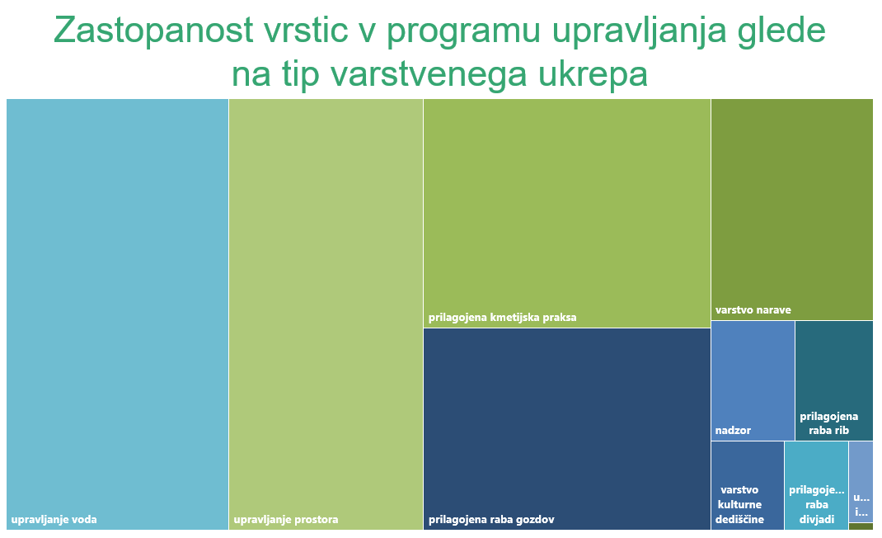
Notes:
Predzadnje infrastruktura zadnje prilagojena raba mineralih surovin

Slide 21
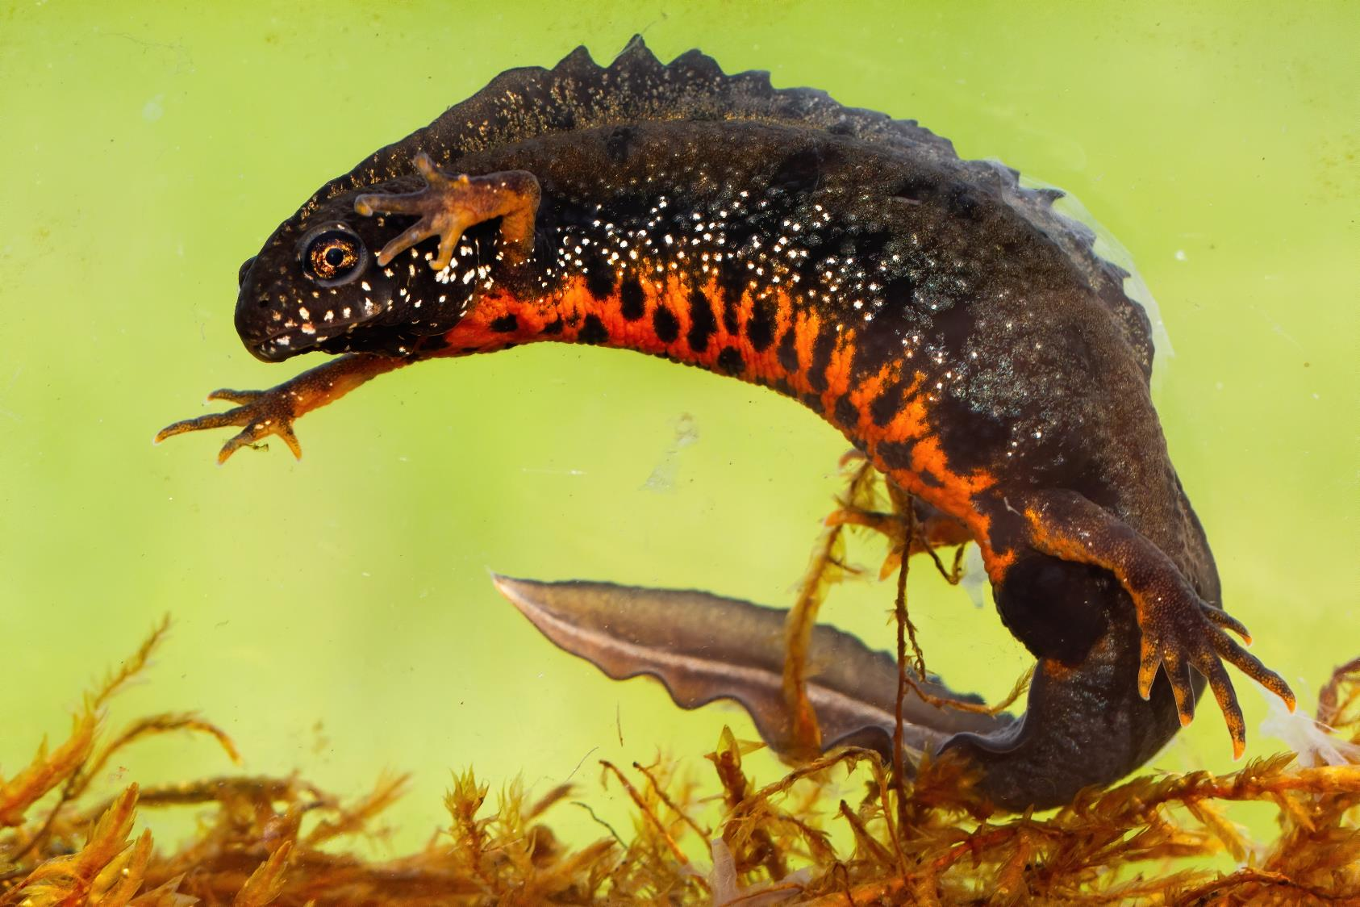
Odgovorni nosilci
MNVP
ZRSVN
ZGS
MKGP
DRSV
Upravljavci ZO
ZZRS
Inšpekcije
Načrtovalci in nosilci urejanja prostora
Občine
ZVKDS
Ostalo
JSKS
SKZG
Notes:
Ostalo: SKZG, Ministrstvo za infrastrukturo, policija, vojska, upravljavec omrežja, cest…
Večje

Slide 22

Nujnost ukrepanja
Prioriteta 1 – varstveni ukrep je treba začeti izvajati takoj na začetku programskega obdobja (v prvih dveh letih).
Prioriteta 2:
varstveni ukrep se izvaja tekom programskega obdobja (2023–2028);
lahko se prične izvajati tudi že prvo leto;
lahko se izvaja ves čas veljavnosti programa,
lahko pa se izvede zgolj enkrat (vezano na naravo ukrepa).
Notes:
V Prilogi B je podana tudi informacija o nujnosti izvajanja vsakega podanega varstvenega ukrepa (stolpec »Nujnost ukrepanja«). Podani sta dve prioriteti:
Prioriteta 1 – varstveni ukrep je treba začeti izvajati takoj na začetku programskega obdobja (v prvih dveh letih), drugače bo prišlo do hitrega bistvenega poslabšanja stanja ohranjenosti vrste ali habitatnega tipa. Izvajanje ukrepa lahko traja več kot dve leti.
Prioriteta 2 – varstveni ukrep je treba začeti izvajati tekom programskega obdobja (2023–2028), s čimer se prepreči poslabšanje stanja ohranjenosti vrste ali habitatnega tipa oziroma se z ukrepom zagotavlja ugodno stanje. Varstveni ukrep se lahko prične izvajati tudi že prvo leto veljavnosti programa in se lahko izvaja ves čas veljavnosti programa, lahko pa se izvede zgolj enkrat (vezano na naravo ukrepa).
Nujnost ukrepanja ni podana za skupino ukrepov »sektorsko načrtovanje«, saj se slednje izvaja skladno s časovnico izvajanja osnovne aktivnosti znotraj različnih sektorjev, na katero pa program upravljanja nima vpliva.

Slide 23
Ukrepi varstva narave
Ukrep zavarovanja in začasnega zavarovanja
Zakonodajne spremembe
Priprava strateških dokumentov
Omejitev
Ogledovanj
Obiskovanja
Pogodbeno varstvo in skrbništvo
Označitev v naravi
Obnovitev
Ostali
Ravnanj
Upravljanje ZO
Koncesija
Komunikacijske aktivnosti

Slide 24
Ukrepi prilagojene rabe naravnih dobrin
Gozdarstvo
Upravljanje z divjadjo
Ribištvo
Raba mineralnih surovin

Slide 25

Ukrepi gozdarstva
določiti conacijo 2. varstvenega območja za doseganje standardov 1. varstvenega območja
Obnovitev (izvajalec DPN HE Brežice)
odkup ali menjava zemljišč
vključiti varstveni cilj v načrte upravljanja GGO in GGE z načrtovanjem sektorskih ukrepov
Povečati / ohranjati površine rezervatov (in varovalnih gozdov)
spremeniti Pravilnik o varstvu gozdov
Notes:
vključiti varstveni cilj v načrte upravljanja GGO in GGE z načrtovanjem sektorskih ukrepov >2000
Povečati / ohranjati površine rezervatov (in varovalnih gozdov) >100
spremeniti Pravilnik o varstvu gozdov 38
odkup ali menjava zemljišč 4
določiti conacijo 2. varstvenega območja za doseganje standardov 1. varstvenega območja 2
Obnovitev (izvajalec DPN HE Brežice) 2

Slide 26
Ukrepi upravljanja z divjadjo
spodbujati lov na divjad v coni in vplivnem območju planinskega orla samo z nesvinčenim strelivom
spodbujati lov na divjad v coni in vplivnem območju beloglavega jastreba samo z nesvinčenim strelivom
vključiti varstveni cilj v LUN z načrtovanjem sektorskih ukrepov
brez krmišč ob vodnih virih
brez krmišč ob vodotokih
brez lova
brez lova na mlakarico
brez lova na mlakarico na najpomembnejših prezimovališčih
brez lova znotraj nasipa
brez lovskih objektov
brez plašenja ptic
ekološkim zahtevam vrste prilagojeno upravljanje z divjadjo
mirne cone
naravno pomlajevanje gozda z rastišču primernimi drevesnimi vrstami
omejitev lova
pomlajevanje jelke na ustreznih rastiščih
zadostna gostota naravne mrhovine pozimi (gams)
zadostna gostota naravne mrhovine pozimi (gams, kozorog)
zadostna gostota risjega plena
zadostna gostota volčjega plena
Notes:
198
18

Slide 27
Ukrepi ribištva
sprejeti strategijo ohranjanja sulca - 11
izboljšati obliko oziroma način privezovanja plovcev za prenočevanje - 3
vključiti varstveni cilj v RGN z načrtovanjem sektorskih ukrepov - 359
komunikacijske aktivnosti (prilagoditi poribljavanje trajnostnim praksam) - 1

Slide 28
Ukrepi prilagojene kmetijske prakse
sistemsko urediti mejne vrednosti za gnojenje (in standard kakovosti za nitrate za kras)
vključevanje varstvenega cilja v zakupne pogodbe (nove in podaljšanje obstoječih)
vključiti varstveni cilj v letne programe vzdrževalnih del na hidromelioracij-skih sistemih
zagotoviti doseganje varstvenega cilja z izvajanjem SKP (in ukrepov varstva narave)
Pogojenost (+ pripraviti izhodišča za spremembo Uredbe o pravilih pogojenosti)
Notes:
Pogojenost >550
in standard kakovosti za nitrate za kras – 30
vključevanje varstvenega cilja v zakupne pogodbe (nove in podaljšanje obstoječih) – 31
vključiti varstveni cilj v letne programe vzdrževalnih del na hidromelioracijskih sistemih – 15
zagotoviti doseganje varstvenega cilja z izvajanjem SKP (in ukrepov varstva narave) – ca. 1950

Slide 29
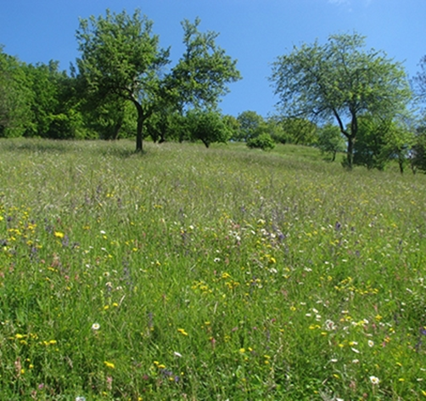
Ukrepi prilagojene kmetijske prakse
KOPOP
SOPO
Pogojenost
HTV, Nuzo, invest., EIP

Slide 30

Ukrepi upravljanja voda
Vključevanje ciljev
Priprava NUV
Programi del na vodotokih ali izvajanje posegov
Letni programi vzdrževalnih del
Akti o podelitvi vodne pravice
Akti o plovbi
Akti koncesijskih pogodb
Ureditev komunalnih odpadnih voda
Notes:
Dodatek k zadnji alineji (o usmeritvah): čiščenje obrežne zarasti in vodne vegetacije, vzdrževanje ter izvedbo novih obrežnih zavarovanj in vodnih objektov, zveznost vodnega toka in čas izvajanja del

Slide 31

Ukrepi prostorskega načrtovanja
Varstveni ukrepi
Vključiti varstveni cilj v načrte urejanja prostora in izvajanje posegov
Varstvene usmeritve
Brez krčitev grmišč in mejic
Zagotavljanje prostora za naravne procese in renaturacijo
Ohranjanje ekoloških značilnosti gnezdišč / počivališč
Brez gradbenih posegov
Notes:
Vključevanje varstvenih ciljev v načrte urejanja prostora je nujno za zagotavljanje ohranjanja in izboljšanja stanja ogroženih vrst in habitatnih tipov. Varstvenih usmeritev je v sektorju prostorskega načrtovanja veliko, kot primer pa izpostavljamo le nekaj pomembnejših.

Slide 32

Drugi ukrepi - ukrepi nadzora
Neposredni nadzor v naravi
Naravovarstveni nadzor (upravljavci ZO)
…
Inšpekcijski nadzor
Narava
Ribiška
Kmetijska
Gozdarska
Lovska
Neposredni nadzor v naravi
Inšpekcijski nadzor
Le v določenih primerih - kjer so še vedno grožnje kljub zakonsko določenim prepovedim in režimom
Vezan na različne sektorje
Gozdarstvo
Inšpekcija
Notranje zadeve
Občinske javne službe
Varstvo narave
Notes:
Nadzor nad izvajanjem ukrepov se izvaja kot neposredni nadzor v naravi (naravovarstveni in gozdni) in inšpekcijski nadzor (okoljski, kmetijski, gozdarski, ribiški). PUN ukrepe nadzora določi v primerih, ko iz stanja v naravi izhaja, da obstajajo grožnje za nedoseganje ugodnega stanja vrst in habitatnih tipov kljub zakonsko določenim prepovedim in režimom. Za zagotavljanje posameznega podrobnega varstvenega cilja je zato potrebno okrepljeno izvajanje teh predpisov.
V nasprotju z drugimi sektorji, „nadzor“ ni samostojen sektor, vendar v PUN-u spada pod „tip varstvenega ukrepa“, veže pa se lahko na različne sektorje. Ti sektorji so: gozdarstvo (gozdni nadzor), inšpekcija (inšpekcijski nadzor), notranje zadeve (policija), občinske javne službe (redarstvo) in varstvo narave (naravovarstveni nadzor).

Slide 33
Drugi ukrepi - ukrepi kulturne dediščine
Varstvo kulturne dediščine
Varstveni ukrep
Vključiti varstveni cilj v načrte urejanja prostora in izvajanje posegov
Določijo naravovarstvene smernice in mnenja ter kulturnovarstveni pogoji
Podrobnejše varstvene usmeritve
Ukrepi se vključujejo v postopek priprave načrtov urejanja prostora, upravljanja
Ustrezno vzdrževanje objektov
Za pridobivanje kulturnovarstvenega soglasja (KVS) za posege, raziskave ali odstranitve kulturne dediščine
Notes:
Kadar je potrebno vzdrževanje objekta za ohranjanje ustreznega stanja samega objekta, je treba poskrbeti, da z ustreznim vzdrževanjem pomagamo zagotavljati tudi ugodno stanje ohranjenosti vrste in/ali njenega življenjskega prostora. Morda z ustrezno izvedenim vzdrževanjem in obnovo ne posegamo v ugodno stanje ohranjenosti …
Ali pa kaj strožjega – »obnova v času razmnoževanja ni dovoljena« in ker bo PUN uredba, lahko v del vezan na predpisovanje ravnanj in prepovedi – uredbeni del - damo prepovedi tudi vezane na uničevanje zatočišč, pa čeprav to pokriva že uredba o ZŽV.?
Ni nujno, da vzdrževanje stavbe pomaga k ugodnemu stanju. Ravno to je problem, da z vzdrževanjem lahko poslabšajo stanje zatočišča in s tem vrste.
Ukrepi, ki so vezani na to vsebino, so v prilogi 6.2 »Ukrepi« v polju »Tip varstvenega ukrepa« zavedeni pod »varstvo kulturne dediščine«, v polju »Varstveni ukrep« pa je navedeno, da je treba vključiti varstveni cilj v načrte urejanja prostora in izvajanje posegov. Slednje poteka preko podajanja naravovarstvenih smernic in mnenj ter kulturnovarstvenih pogojev.

Slide 34
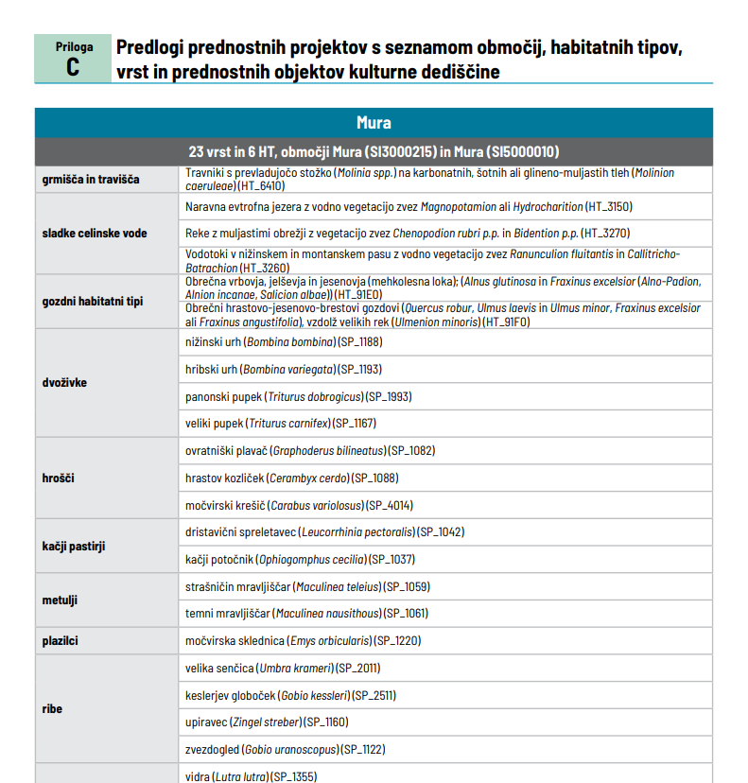
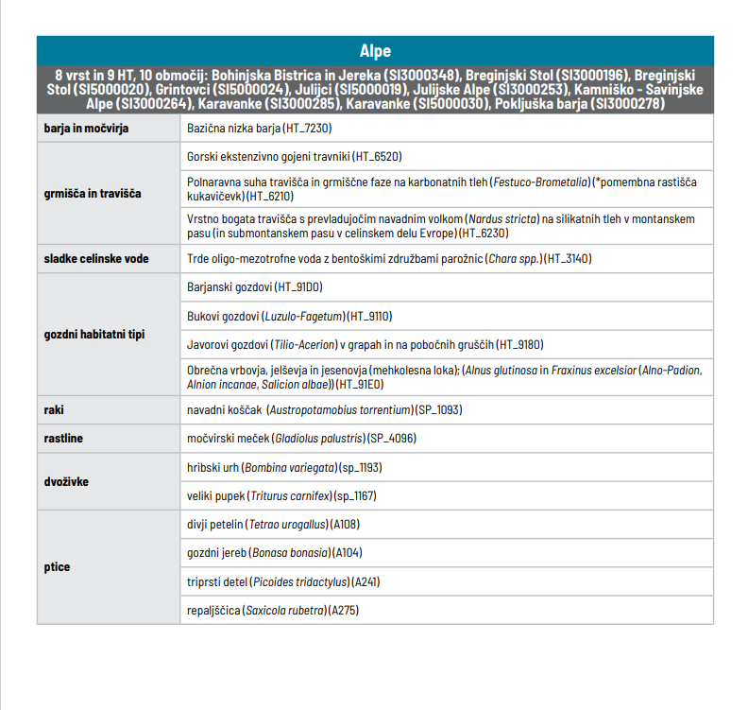
Priloga C: Predlogi prednostnih projektov s seznamom območij, habitatnih tipov, vrst in prednostnih objektov kulturne dediščine
Program evropske kohezijske politike 2021-2027 (PEKP)

Slide 35
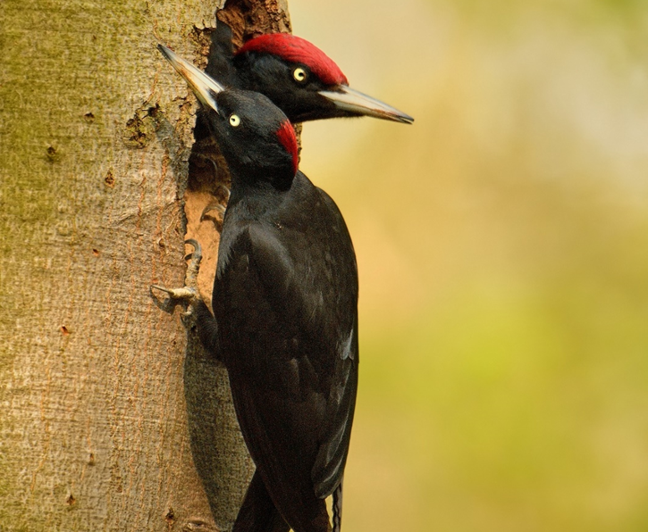
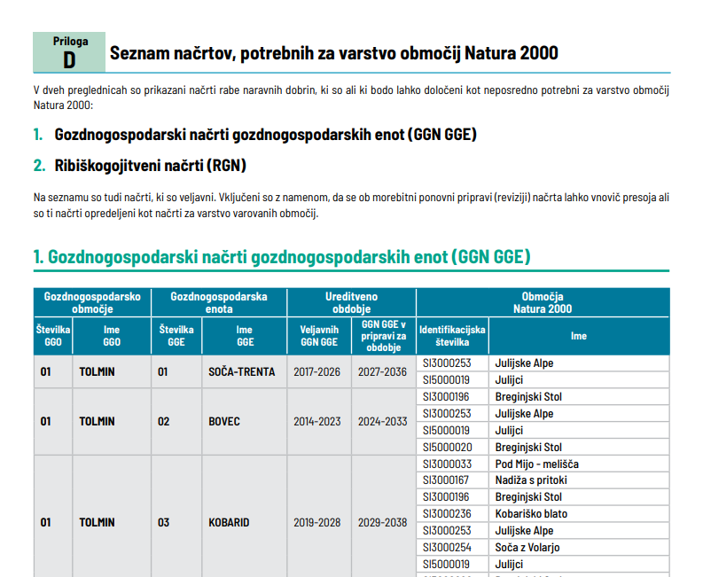
Priloga D: Načrti, ki so lahko opredeljeni kot načrti za varstvo varovanih območij

Slide 36
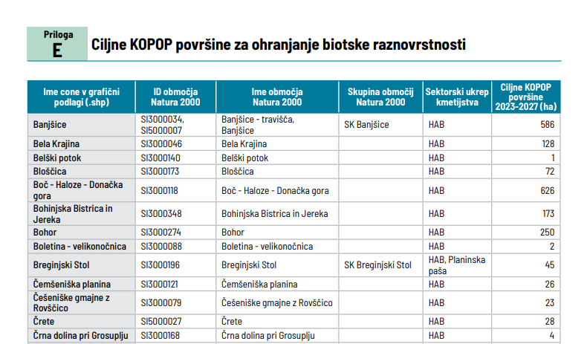

Priloga E: Ciljne KOPOP površine

Slide 37
Priloga F: Monitoring in raziskave
Vzpostaviti /nadaljevati monitoring
Popis izhodiščnega stanja
Kartiranje
Raziskave
Podobno kot prilogi A in B

Slide 38
Priloga B: Ukrepi
Sektorski načrti
Gozdarstvo
Upravljanje z divjadjo
Upravljanje voda
Ribištvo
Prostor
Priloga B: Ukrepi
Nanašajo se na posamezen cilj za izbrano vrsto oz. HT znotraj posameznega območja Natura 2000.
Ugodno stanje vrst oziroma HT se zagotavlja s:
Sektorskimi načrti (smernice, mnenja) in ukrepi upravljanja naravnih virov
Primernim prostorskim načrtovanjem
Usmerjanjem finančnih instrumentov skupne kmetijske politike, kohezija, podnebni in gozdni sklad… (predvsem ukrepi na terenu)
Redno delo odgovornih nosilcev
Notes:
Varstveni ukrepi so v skladu z obvestilom Evropske komisije, način za doseganje podrobnih varstvenih ciljev. Te ukrepe izvajajo javne službe in posamezniki, zlasti lastniki zemljišč. Ravnanje posameznikov določa resorna zakonodaja, ta pa ima v ključnih področjih obvezujoče sektorske načrte rabe in varstva naravnih virov (za gozd, ribe, divjad). Ugodno stanje vrst in habitatnih tipov na območjih Natura 2000 v Sloveniji se lahko zagotavlja s sektorskimi načrti in ukrepi upravljanja naravnih virov (gozdarstvo, upravljanje z divjadjo, ribištvo, upravljanje voda, raba mineralnih surovin…) ter s primernim prostorskim načrtovanjem. Na kmetijskih površinah, na katerih ni sektorskega načrtovanja, se lahko ravnanja lastnikov usmerja s finančnimi instrumenti skupne kmetijske politike (v nadaljevanju: SKP), zlasti razvoja podeželja

Slide 39
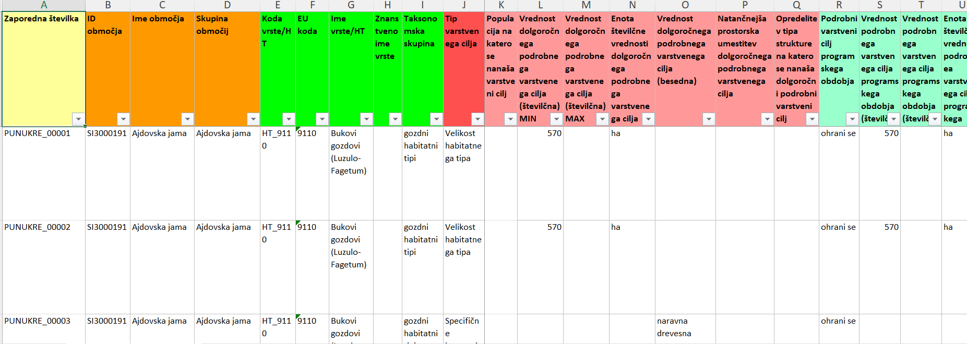
Priloga B: Ukrepi
PUN 2023-2028 - NATURA2000
https://natura2000.gov.si/fileadmin/user_upload/Dokumenti/LIFE_IP_NATURA_SI/Rezultati/PUN_2023-2028_sprejet/PrilogaB.xlsx
Narcis

Slide 40

Hvala za vašo pozornost!
Natura 2000 je družbena zaveza, kako bomo varovali naravo.

